Slide 1
CULTURA Y TURISMO PARA LA PAZ

Slide 2
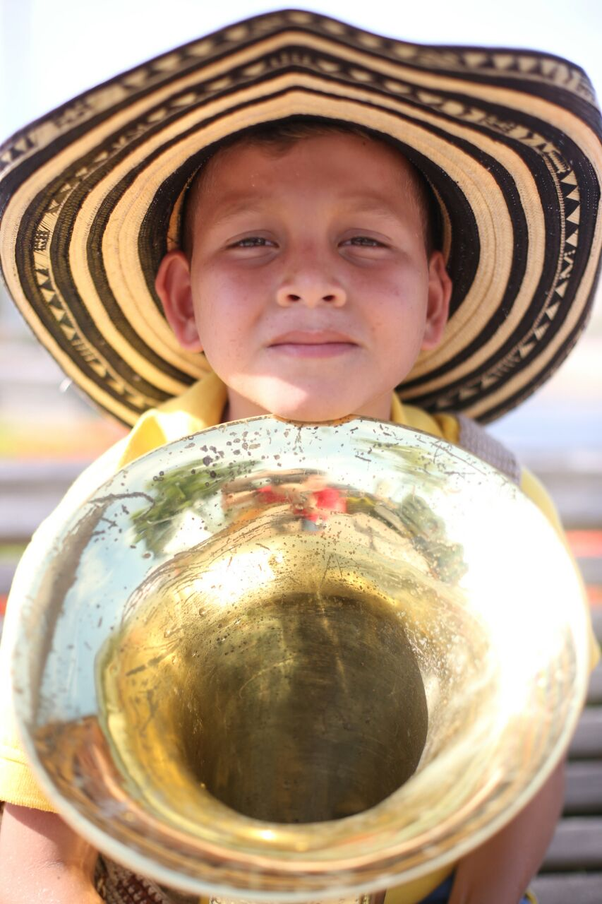
DIRECCIÓN TÉCNICA DE CULTURA

Slide 3
PROYECTOS Y
OBRAS INVERTIDAS

Slide 4
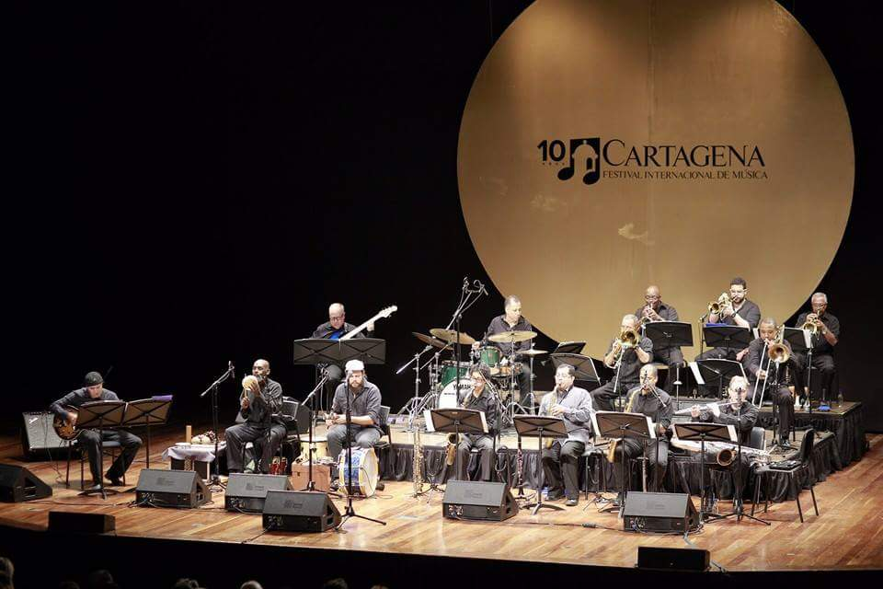
PROYECTOS Y OBRAS INVERTIDAS
Apoyo al Festival Internacional de Música de Cartagena
Municipios Beneficiados:
Cartagena, Carmen de Bolívar.
Valor: $200.000.000

Slide 5
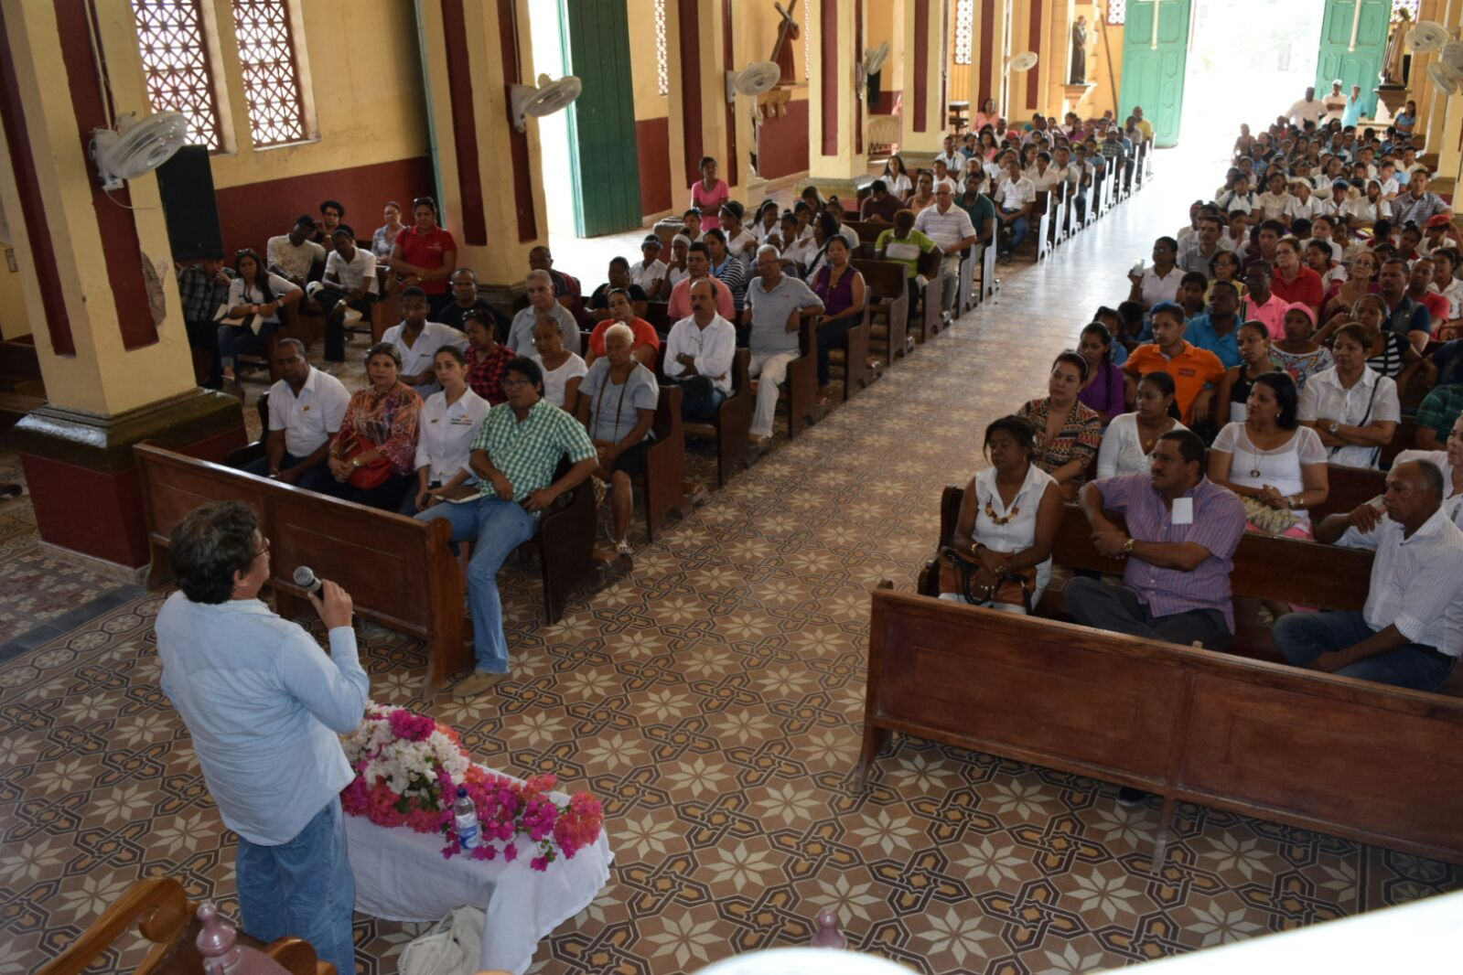
PROYECTOS Y OBRAS INVERTIDAS
Apoyo al Hay Festival
Municipios Beneficiados:
San Estanislao, Carmen de Bolívar, Cartagena.
Valor: $200.000.000

Slide 6
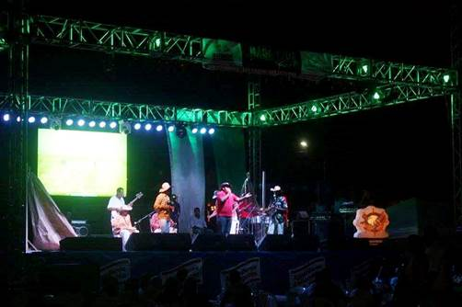
PROYECTOS Y OBRAS INVERTIDAS
Apoyo al Magangué Fest
Municipios Beneficiados:
Magangué.
Valor:
$15.000.000

Slide 7
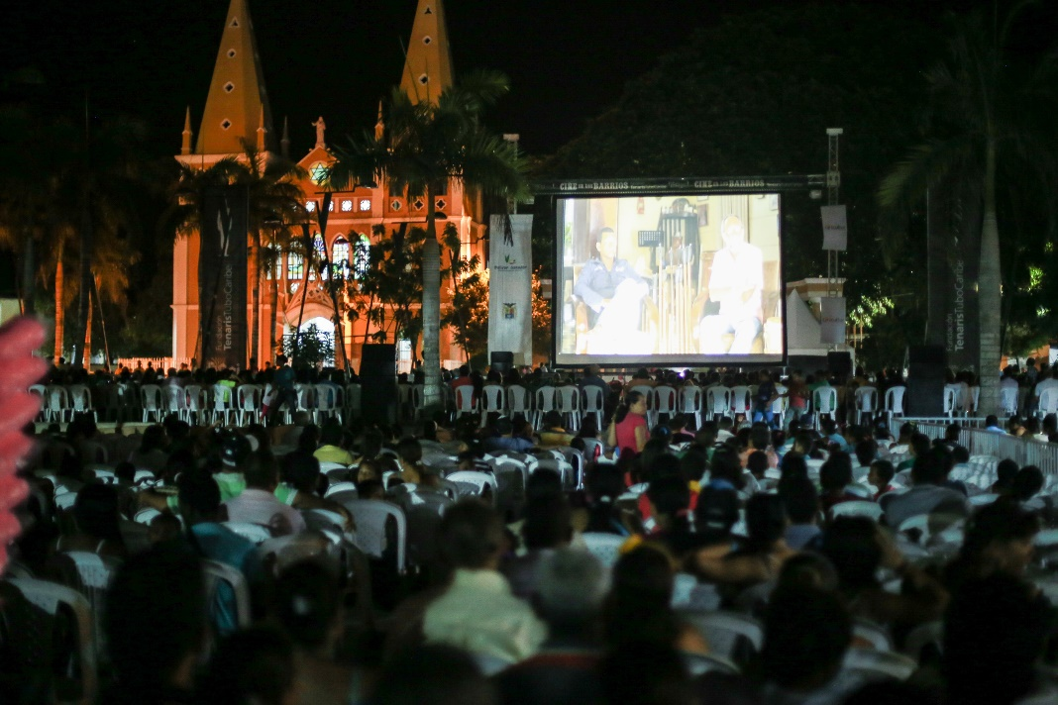
PROYECTOS Y OBRAS INVERTIDAS
Apoyo al Festival Internacional de Cine de Cartagena
Municipios Beneficiados:
Turbaco, Turbana, Sta Catalina, Palenque, El Carmen, Arjona, Magangué, Cartagena.
Valor:
$193.173.936

Slide 8
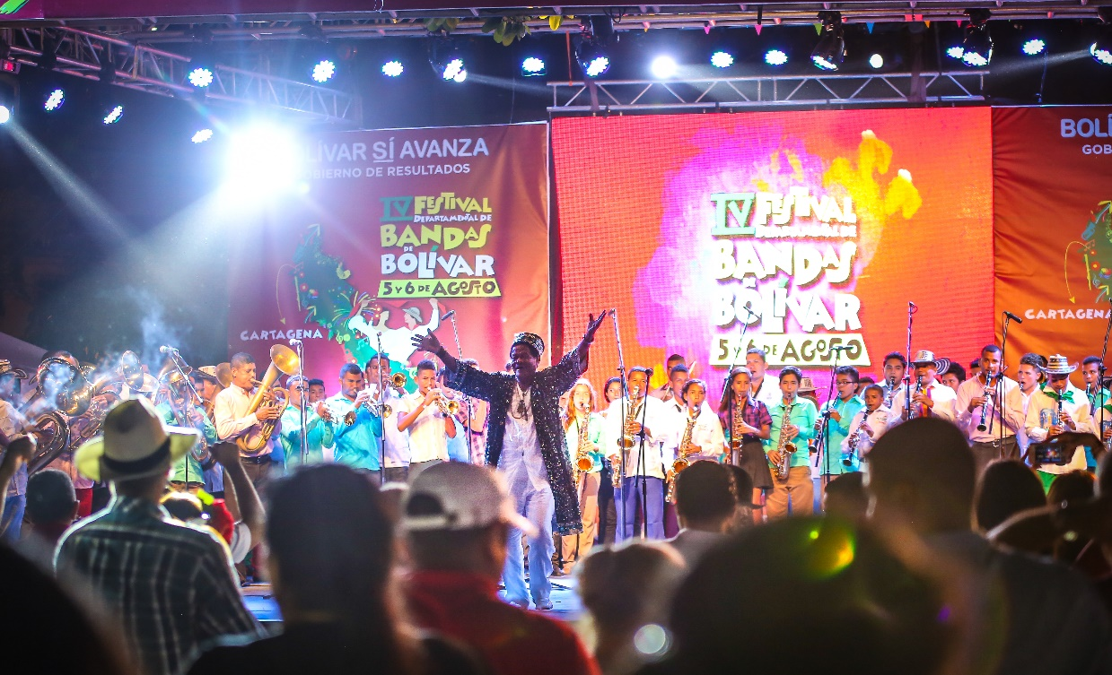
PROYECTOS Y OBRAS INVERTIDAS
Festival Departamental de Bandas
Municipios Beneficiados:
Magangué, Sta Rosa Sur, Pinillos, Norosí, Turbaco, Mompox, Córdoba, Maráialabaja, San Pablo, Zambrano, Calamar, Arroyo Hondo, Soplaviento, Turbana, San Estanislao, Barranco de Loba, El Carmen de Bol, Simití.
Valor:
$433.672.400

Slide 9
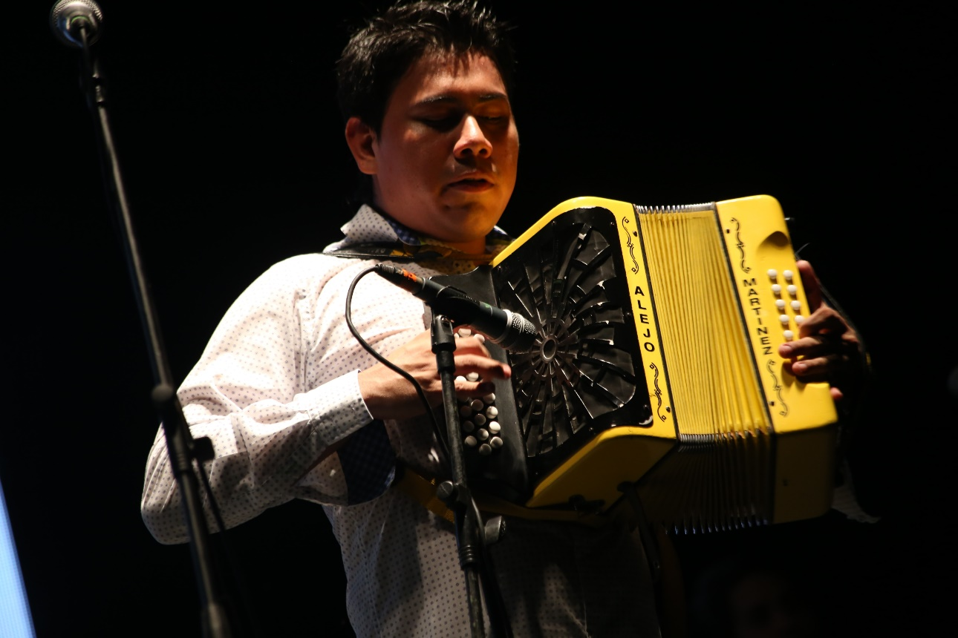
PROYECTOS Y OBRAS INVERTIDAS
Apoyo al Festival de Acordeón de Arjona
Municipios Beneficiados:
Arjona.
Valor:
$172.000.000

Slide 10
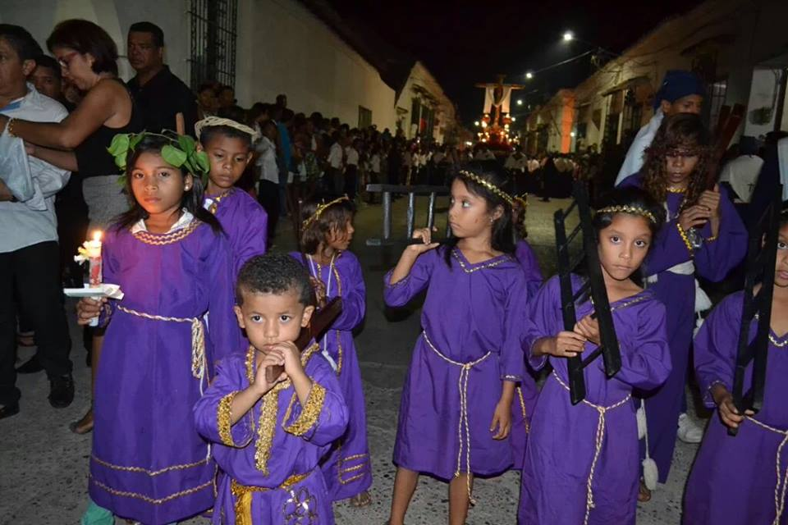
PROYECTOS Y OBRAS INVERTIDAS
Apoyo a la Semana Santa y la Semana Santica en Mompox
Municipios Beneficiados:
Depresión Momposina (202.250)
Valor:
$120.000.000

Slide 11
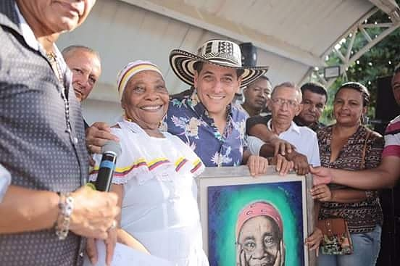
PROYECTOS Y OBRAS INVERTIDAS
Apoyo al Festival del Ñame en San Cayetano
Municipios Beneficiados:
Corregimiento de San Cayetano 33.623.000 habitantes.
Valor:
$30.000.000

Slide 12
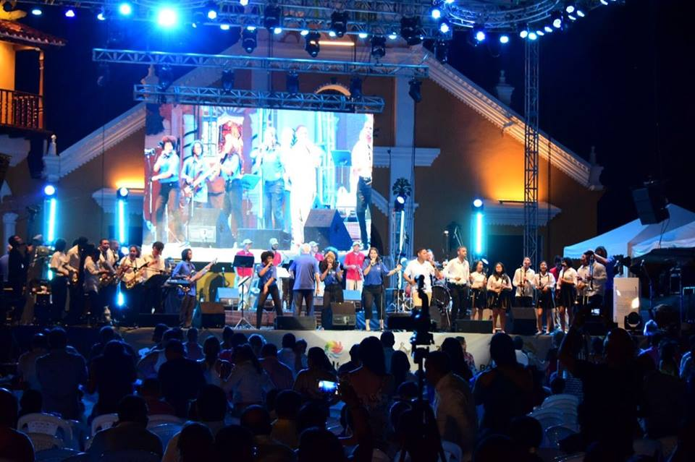
PROYECTOS Y OBRAS INVERTIDAS
Festival del Mompox Jazz
Municipios Beneficiados:
Depresión Momposina (202.250)
Valor:
$1.426.290.200

Slide 13
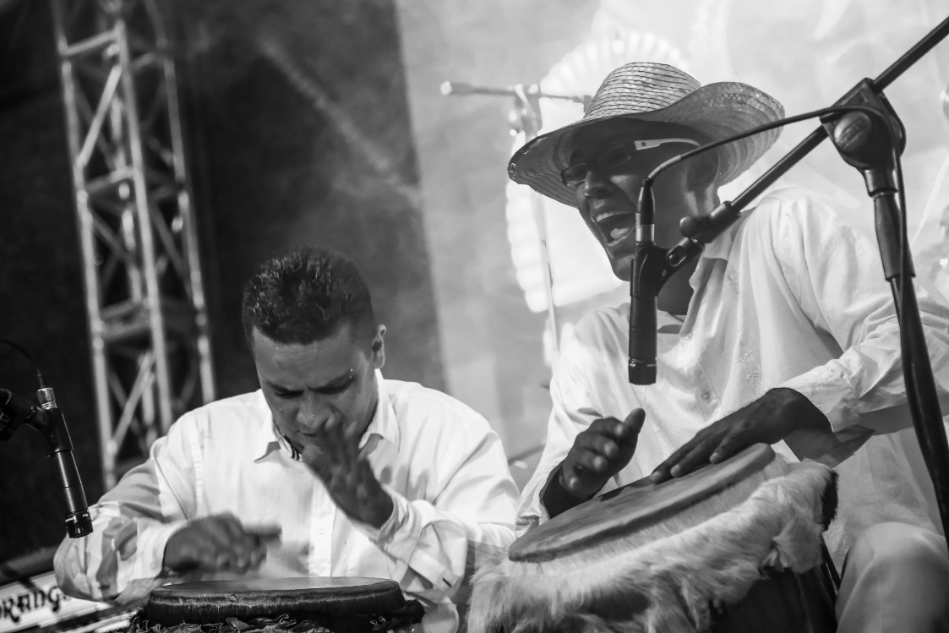
PROYECTOS Y OBRAS INVERTIDAS
Apoyo al Festival Multicultural de la Tambora
Municipios Beneficiados:
Hatillo de Loba
Valor:
$275.781.600

Slide 14
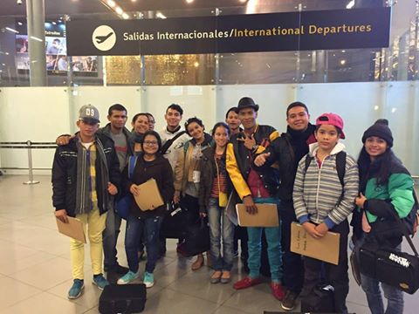
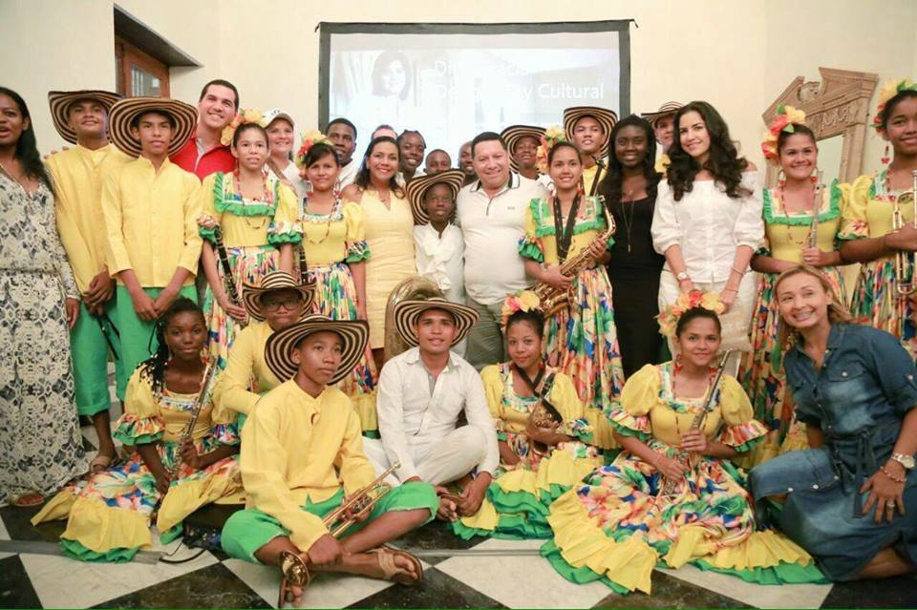
PROYECTOS Y OBRAS INVERTIDAS
Intercambios Culturales
Intercambio cultural bandas musicales Nashville-EEUU
Intercambio cultural niños y jóvenes artistas de Palenque y Cartagena a Washington
(44 niños y jóvenes)
(25 niños y jóvenes)
Valor de Promoción:
$295.000.000
Valor del Fortalecimiento:
$17.900.000

Slide 15
PROYECTOS Y OBRAS INVERTIDAS
Proyecto Estímulos
Valor:
$2.392.495.609

Slide 16
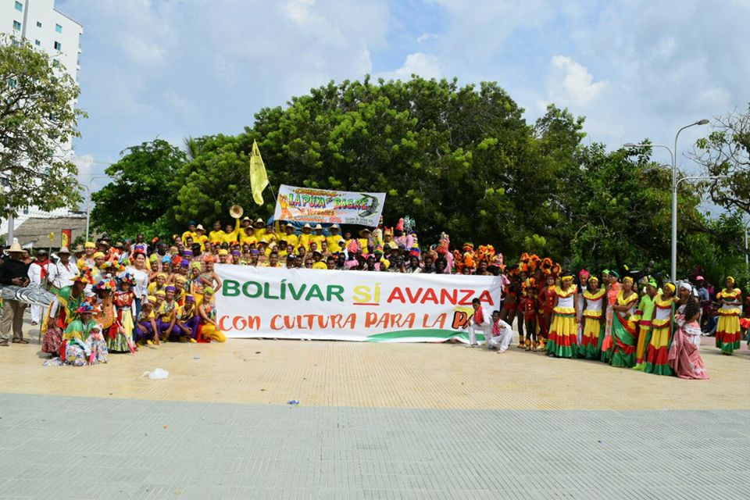
PROYECTOS Y OBRAS INVERTIDAS
Fiestas de la Independencia de Cartagena
Municipios Beneficiados:
Cartagena, San Estanislao, San Juan de Nepomuceno, Magangué, Talaigua, Cicuco, San Jacinto, Palenque, El Carmen de Bolívar, Turbaco.
Valor:
$500.000.000

Slide 17
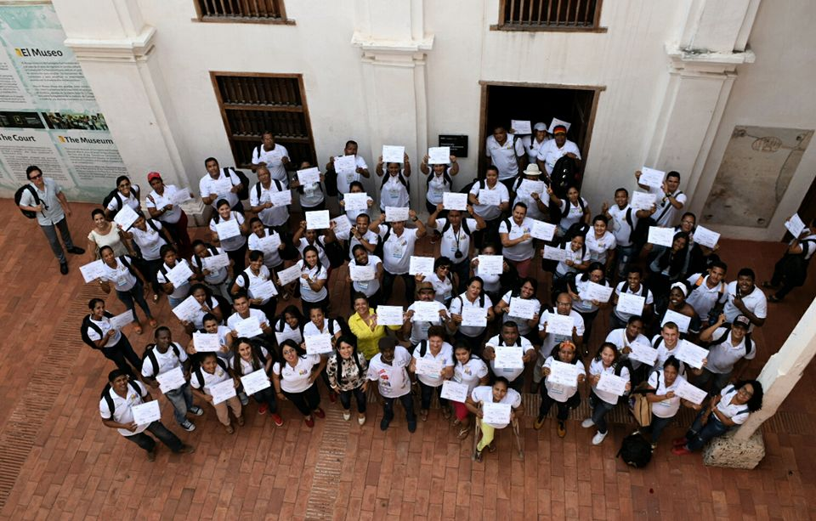
PROYECTOS Y OBRAS INVERTIDAS
Fortalecimiento Biblio Red de Paz
Municipios Beneficiados:
46 Municipios.
Valor:
$854.000.000

Slide 18
GESTIONES

Slide 19
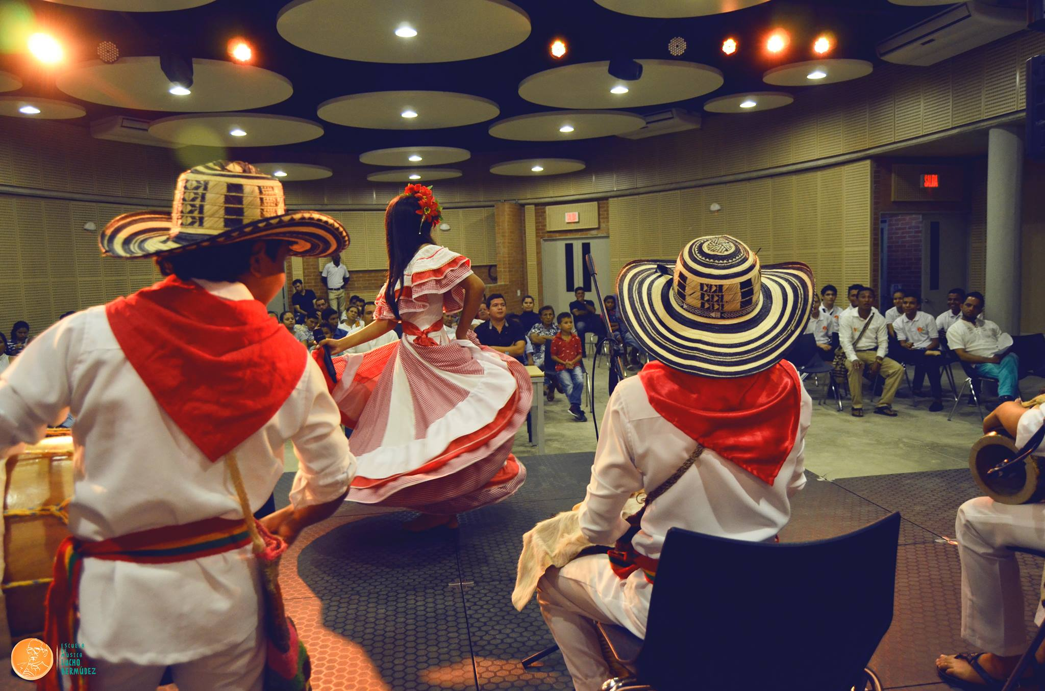
GESTIONES
Apoyo a la Escuela de Música Lucho de Bermúdez
Impacto:
700 niños y jóvenes de El Carmen de Bolívar
Contrapartida de la Gobernación:
$40.000.000

Slide 20
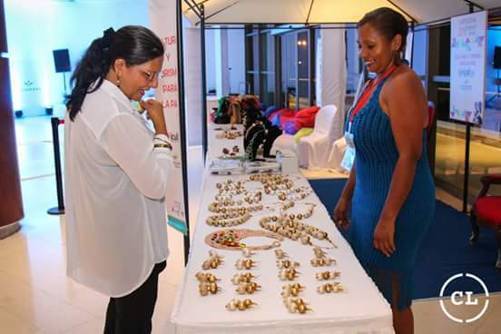
GESTIONES
Convenio con
Artesanías de Colombia
Impacto:
Contrapartida de la Gobernación:

Slide 21
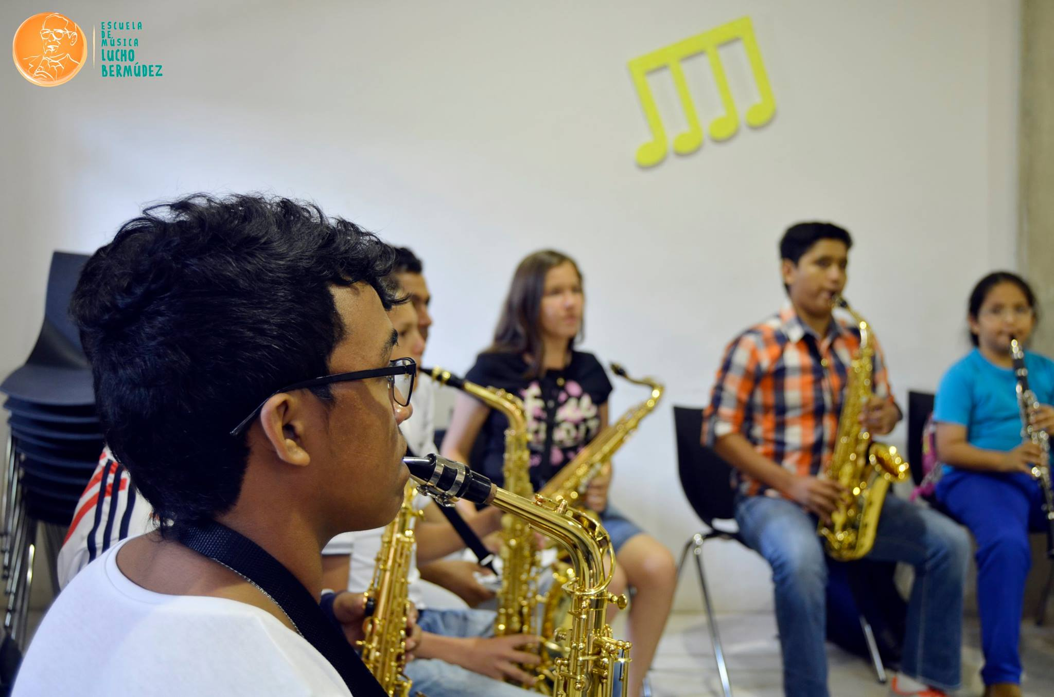
GESTIONES
Asesoría técnica musical y diplomados regionales en10 municipios del Departamento
Impacto:
Músicos y procesos de formación en 10 municipios
Recursos compartidos con otras entidades: $33.000.000

Slide 22
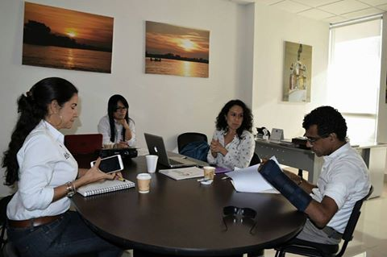
GESTIONES
Proyecto expedición sensorial postconflicto en los Montes de María
Impacto:
Recursos compartidos con otras entidades:
$360.000.000

Slide 23
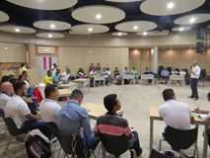
GESTIONES
Laboratorios de formación en el Carmen de Bolívar Plan de Desarrollo Víctimas
Impacto:
Recursos compartidos con otras entidades:
$31.600.000

Slide 24
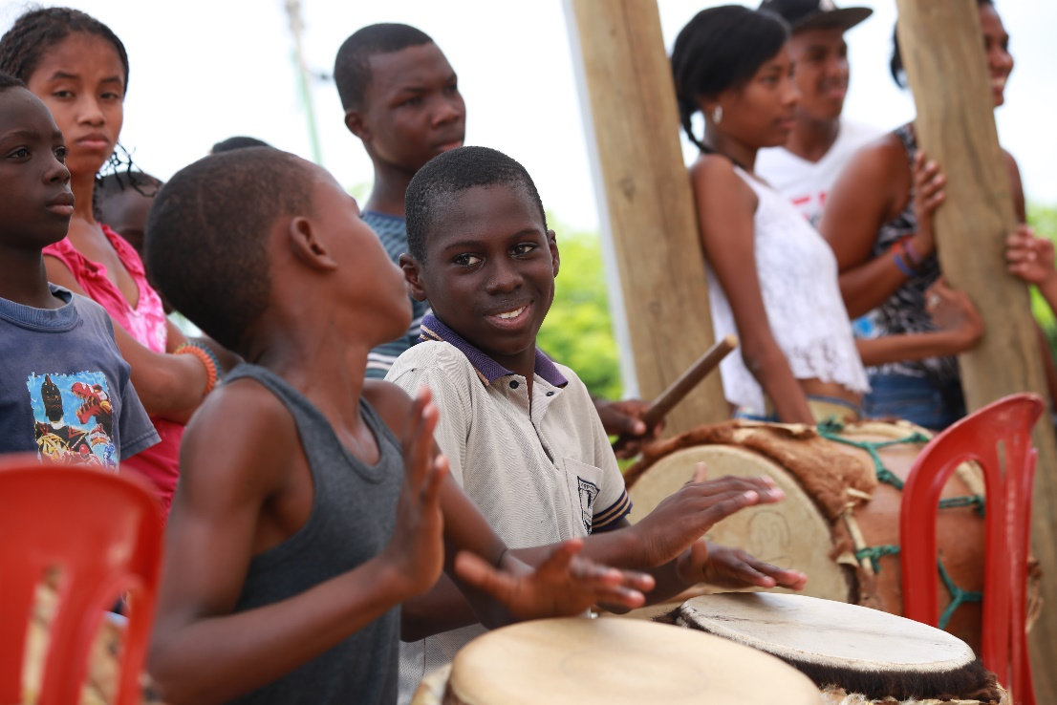
GESTIONES
Talleres de conmemoración de la herencia africana
Impacto:
Recursos compartidos con otras entidades:
$91.000.000

Slide 25
EVENTOS

Slide 26
EVENTOS
Consejo Departamental de Cultura
Asistentes:
10
Lugar:
CAD

Slide 27
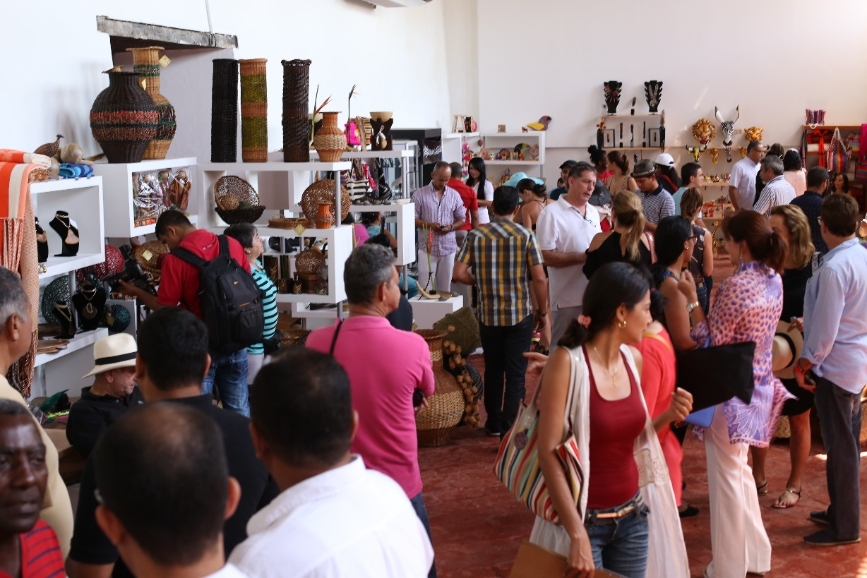
EVENTOS
Mesa Departamental de Artesanías
Asistentes:
6
Lugar:
Icultur

Slide 28
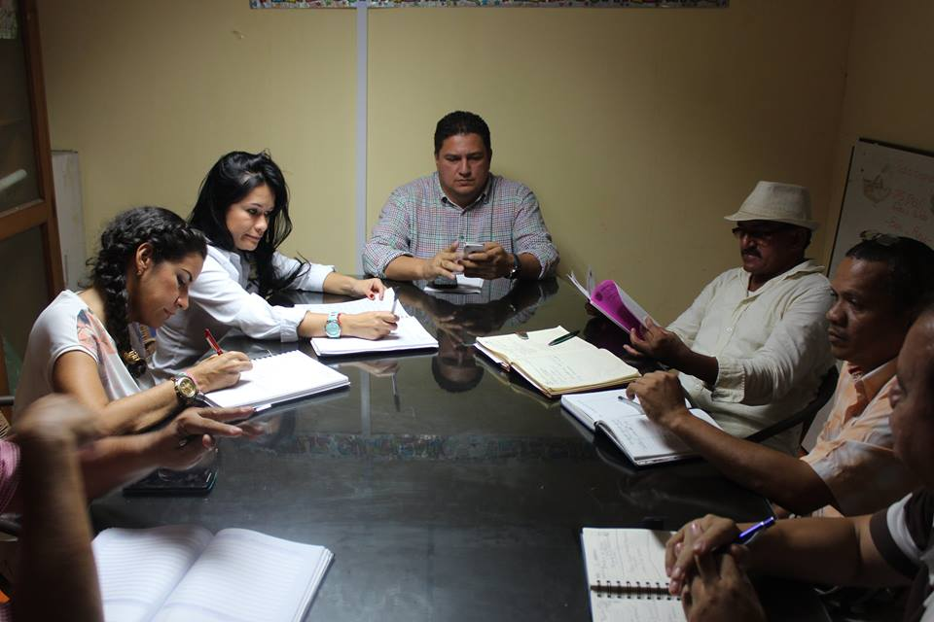
EVENTOS
Mesa de trabajo en Magangué
Asistentes:
9
Lugar:
Alcaldía municipal

Slide 29
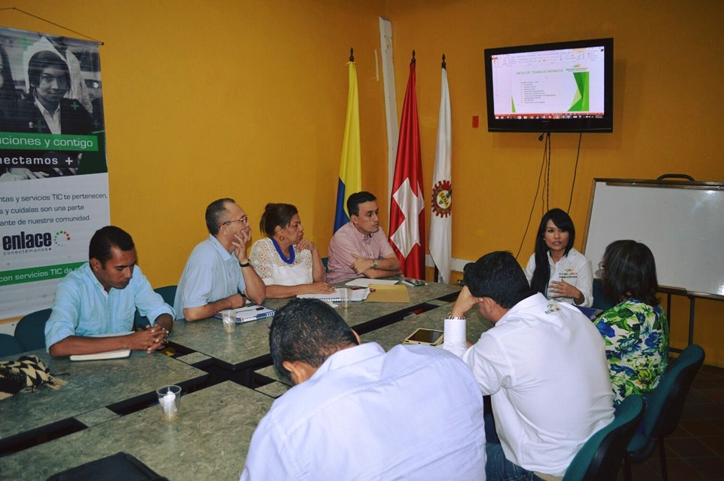
EVENTOS
Mesa de trabajo en Mompox
Asistentes:
25
Lugar:
Alcaldía municipal

Slide 30
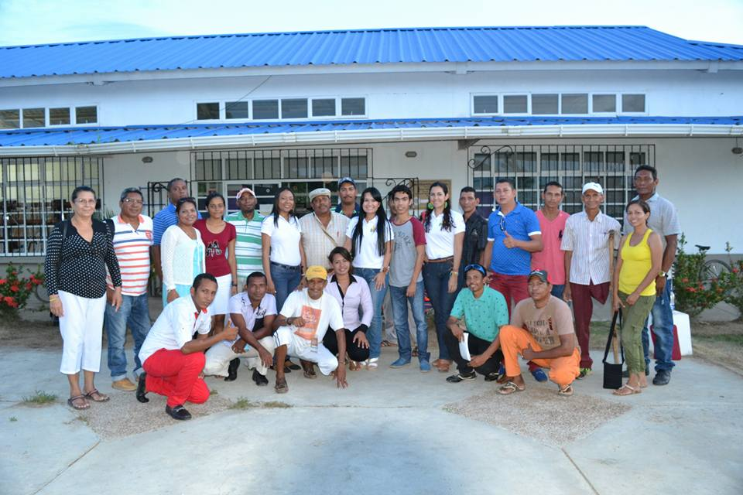
EVENTOS
Mesa de trabajo en Cicuco
Asistentes:
20
Lugar:
Biblioteca municipal

Slide 31
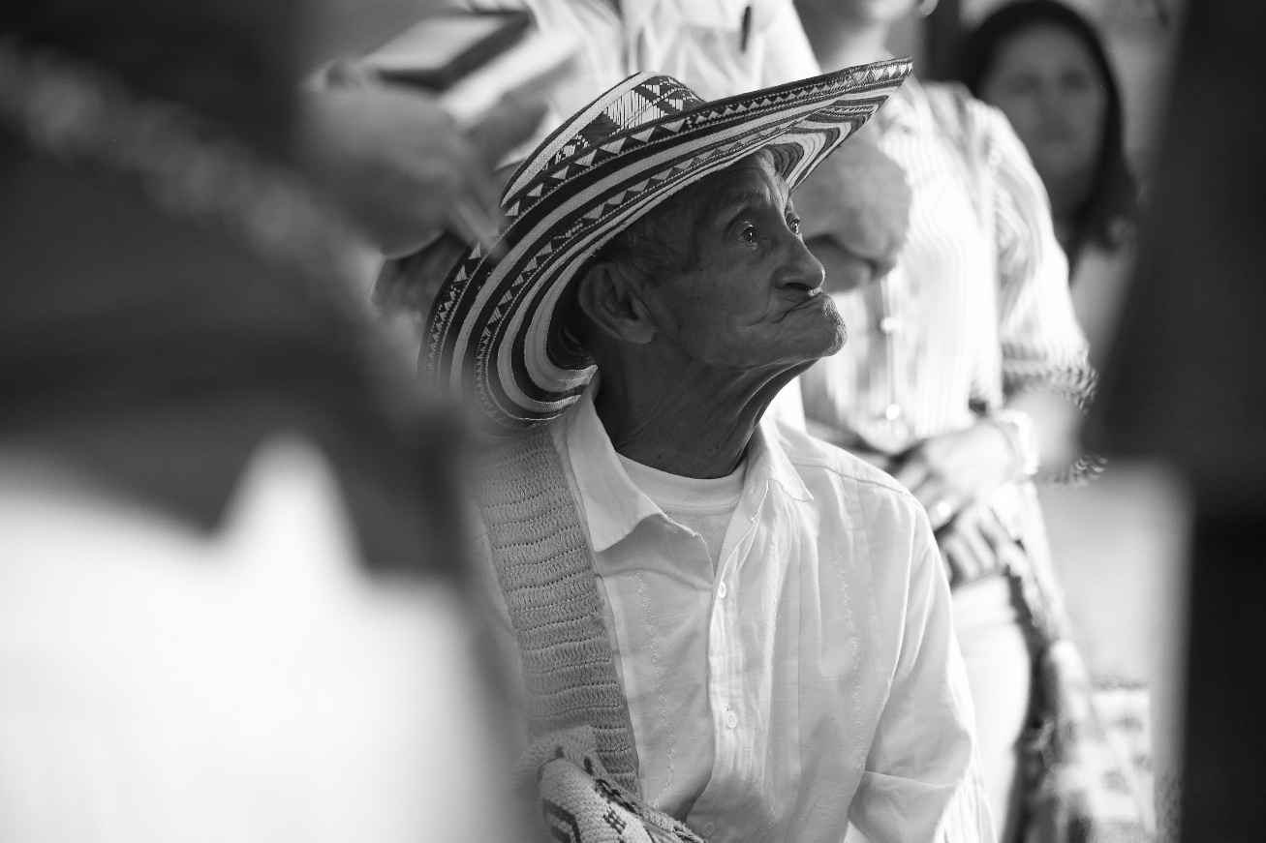
EVENTOS
Mesa de trabajo en San Jacinto
Asistentes:
12
Lugar:
Alcaldía municipal

Slide 32
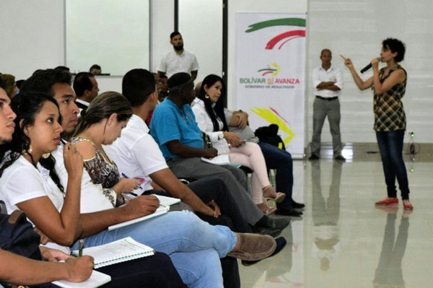
EVENTOS
Taller de Emprendimiento Cultural y Fuentes de financiación para gestores
Asistentes:
53
Lugar:
CAD

Slide 33
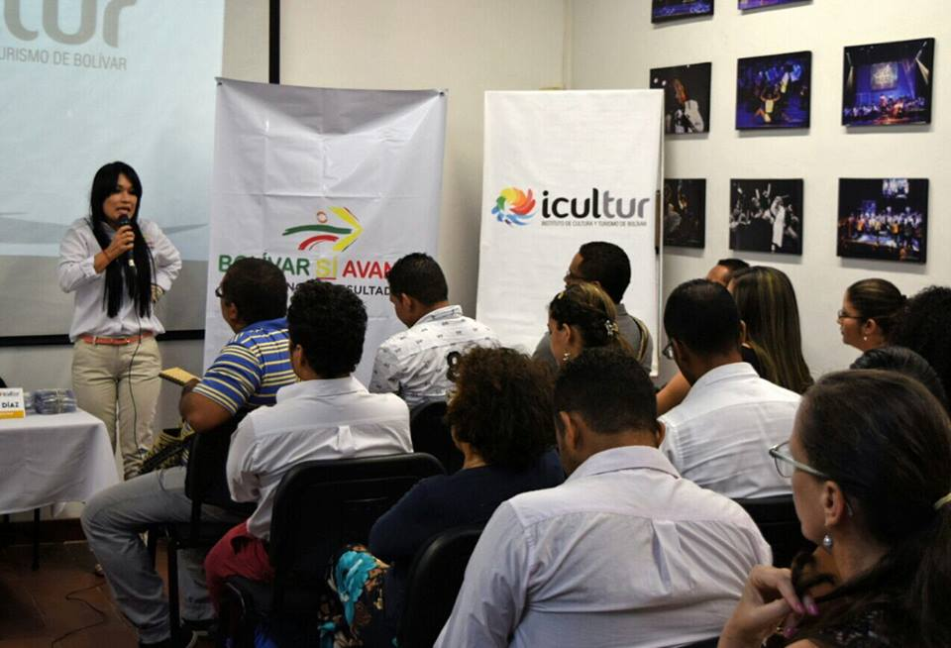
EVENTOS
Jornada de socialización Convocatoria Programa Nacional de Estímulos
Asistentes:
94
Lugar:
Unibac

Slide 34
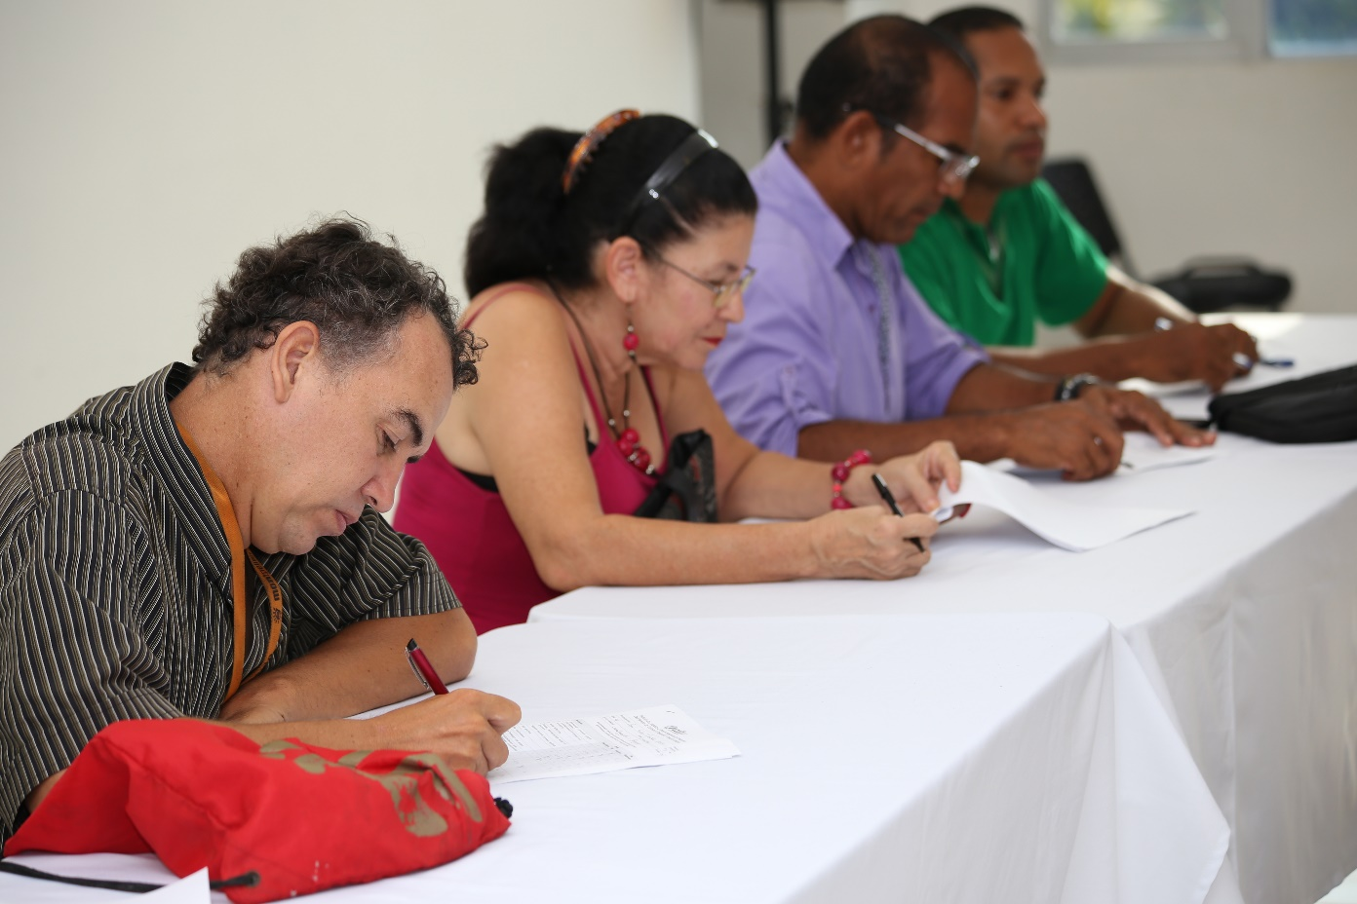
EVENTOS
Jornada de socialización Convocatoria Programa Nacional de Concertación
Asistentes:
98
Lugar:
CAD

Slide 35
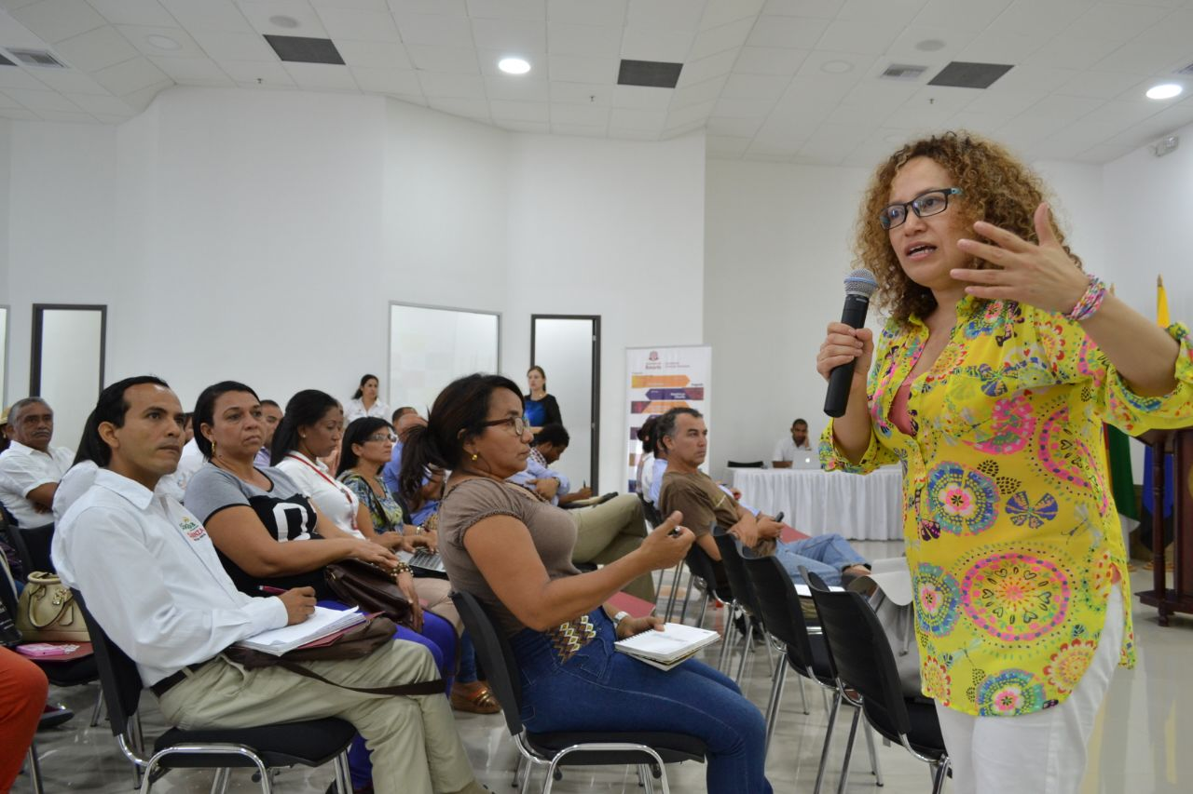
EVENTOS
Jornada de socialización Convocatoria INC
Asistentes:
65
Lugar:
CAD

Slide 36
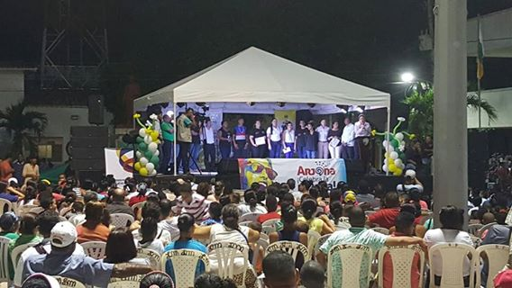
EVENTOS
Jornada de trabajo Celebra la Música
Asistentes:
17
Lugar:
Icultur

Slide 37
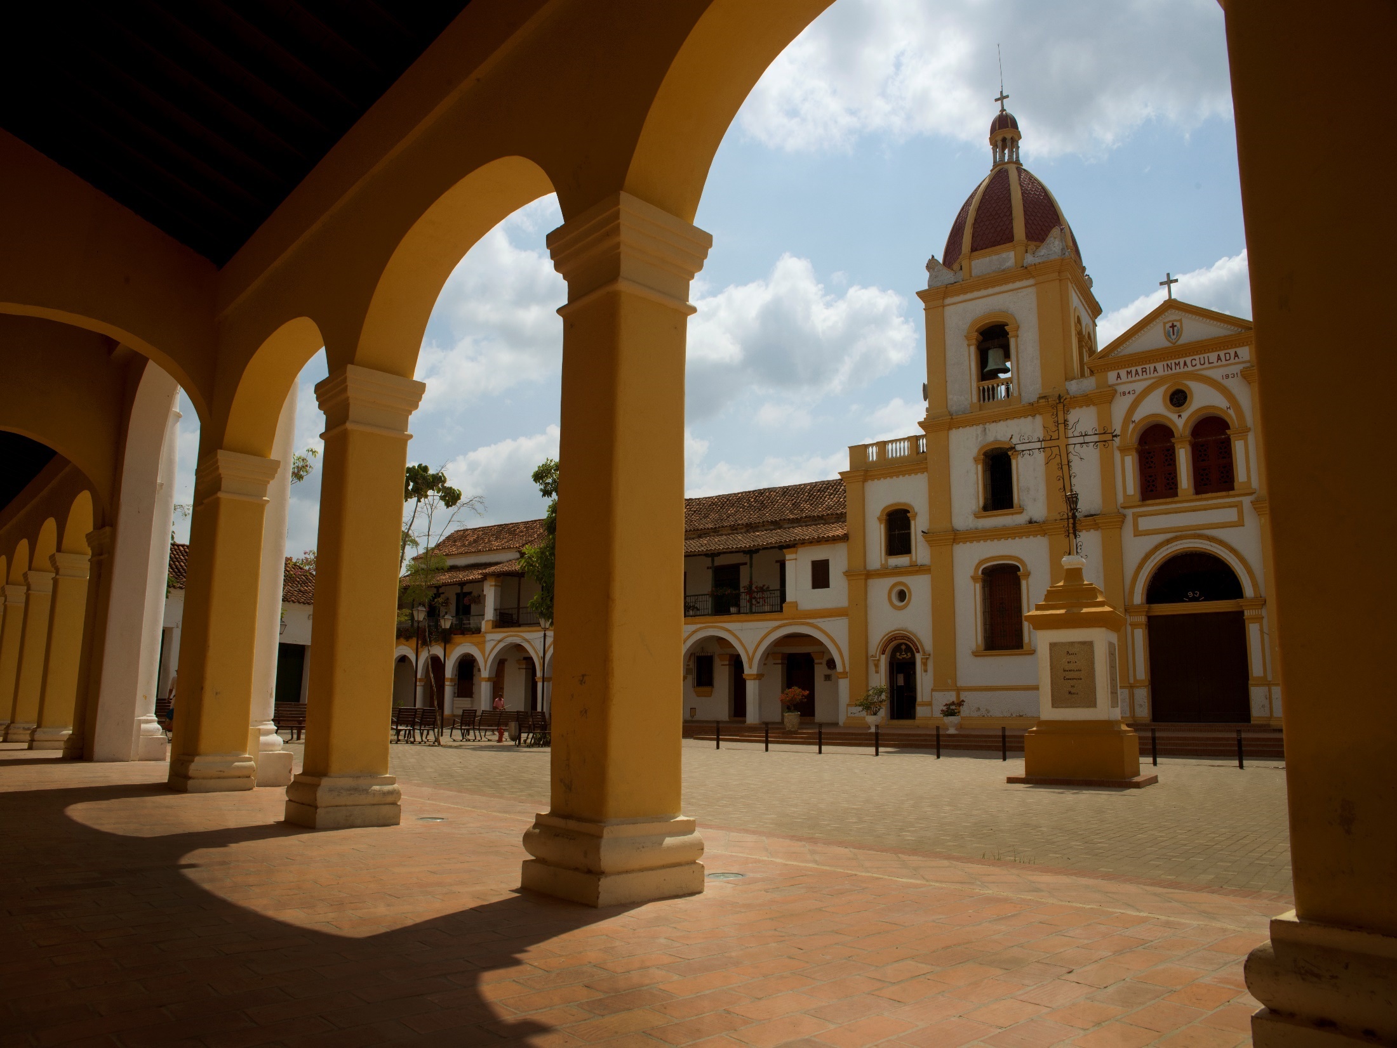
DIRECCIÓN TÉCNICA DE TURISMO

Slide 38
GESTIONES

Slide 39
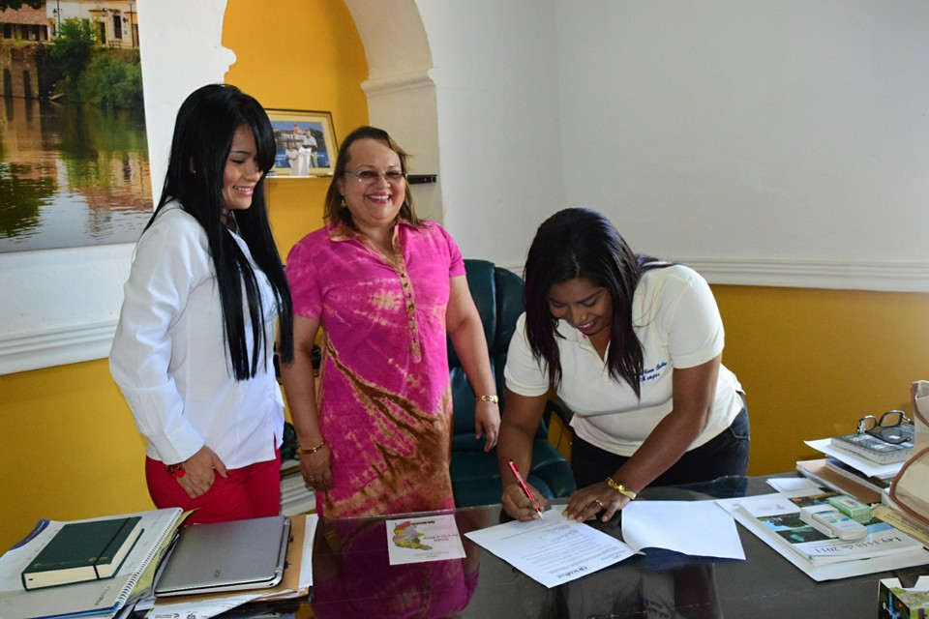
GESTIONES
Convenio de Promoción de Mompox como destino turístico en el marco del Mompox Jazz Festival
Impacto:
3.500 asistentes al Mompox Jazz Festival
Recursos compartidos con otras entidades:
$700.000.000

Slide 40
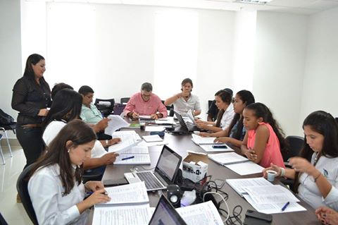
GESTIONES
Capacitación en Turismo de Aventura
Impacto:
20 actores turísticos del Departamento
Recursos compartidos con otras entidades:
$20.000.000

Slide 41
EVENTOS

Slide 42
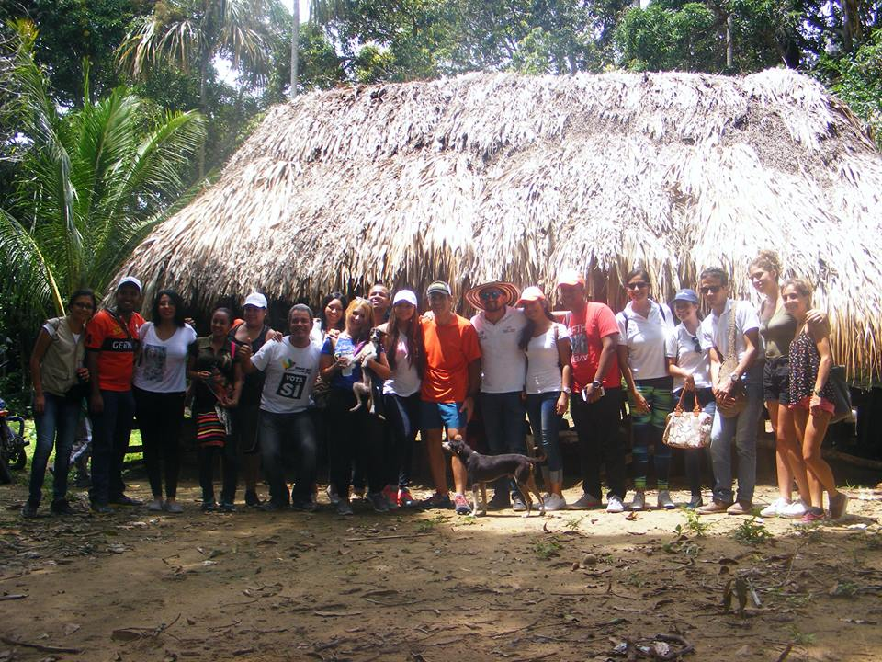
EVENTOS
Celebración del Día Internacional del Turismo
Asistentes:
40
Lugar:
Montes de María

Slide 43
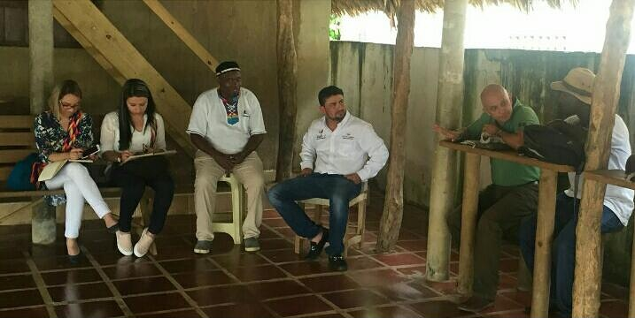
EVENTOS
Jornadas de trabajo con la Mesa de etnoturismo de Palenque
Asistentes:
30
Lugar:
San Basilio Palenque

Slide 44
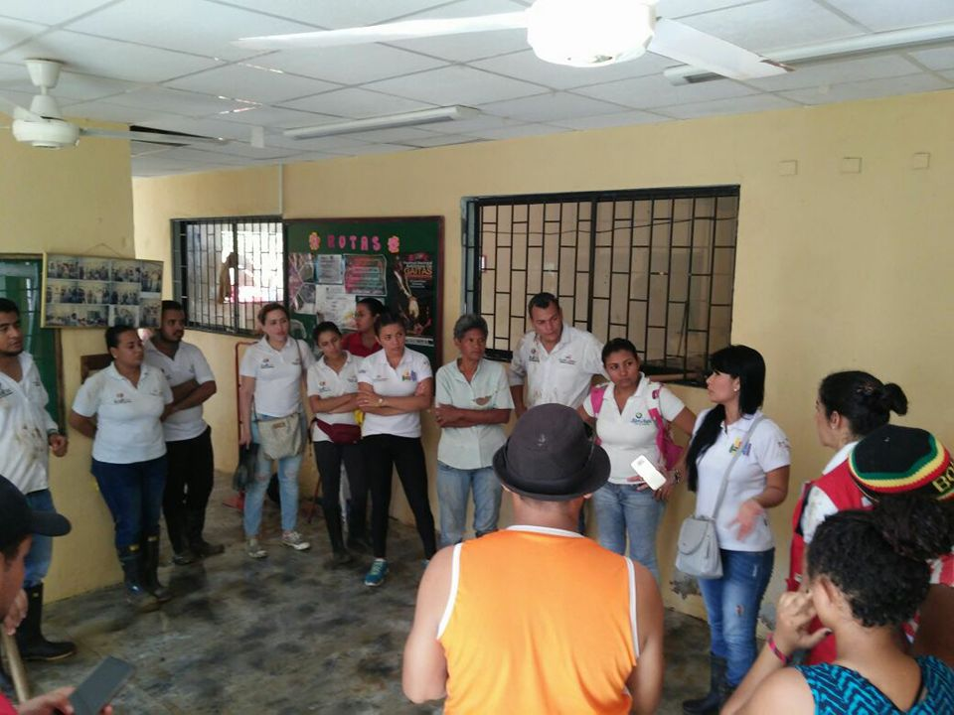
EVENTOS
Mesa de trabajo con los actores turísticos de San Juan Nepomuceno
Asistentes:
10
Lugar:
Centro de Acopio
de San Juan N.

Slide 45
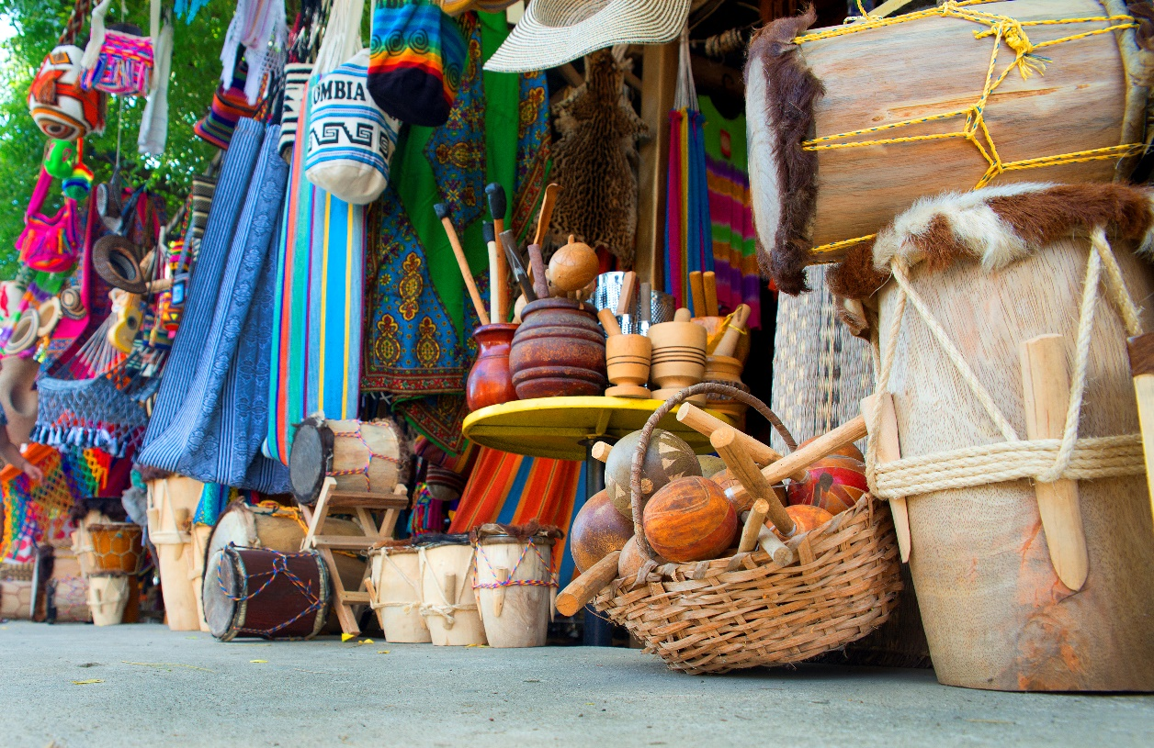
EVENTOS
Mesa de trabajo con los actores turísticos de San Jacinto
Asistentes:
40
Lugar:
Alcaldía municipal

Slide 46
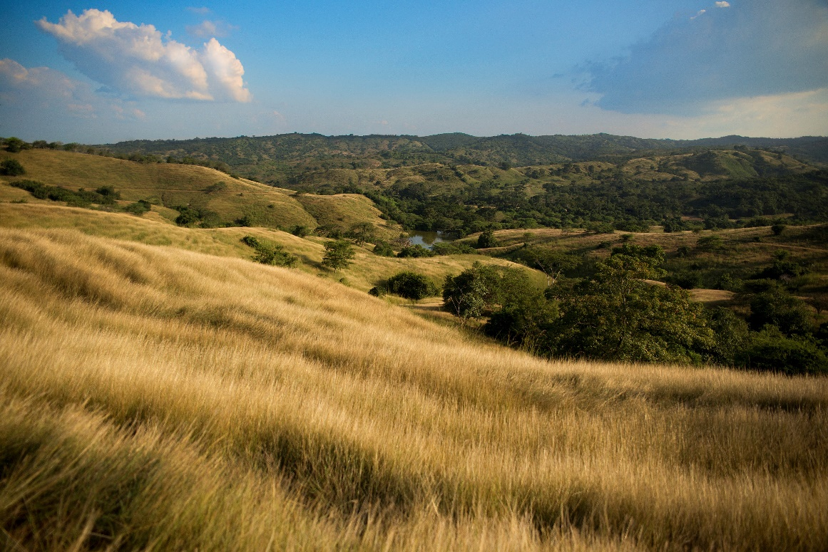
EVENTOS
Visita a San Jacinto de la Revista Viajar de El Tiempo
Asistentes:
2
Lugar:
Alcaldía municipal

Slide 47
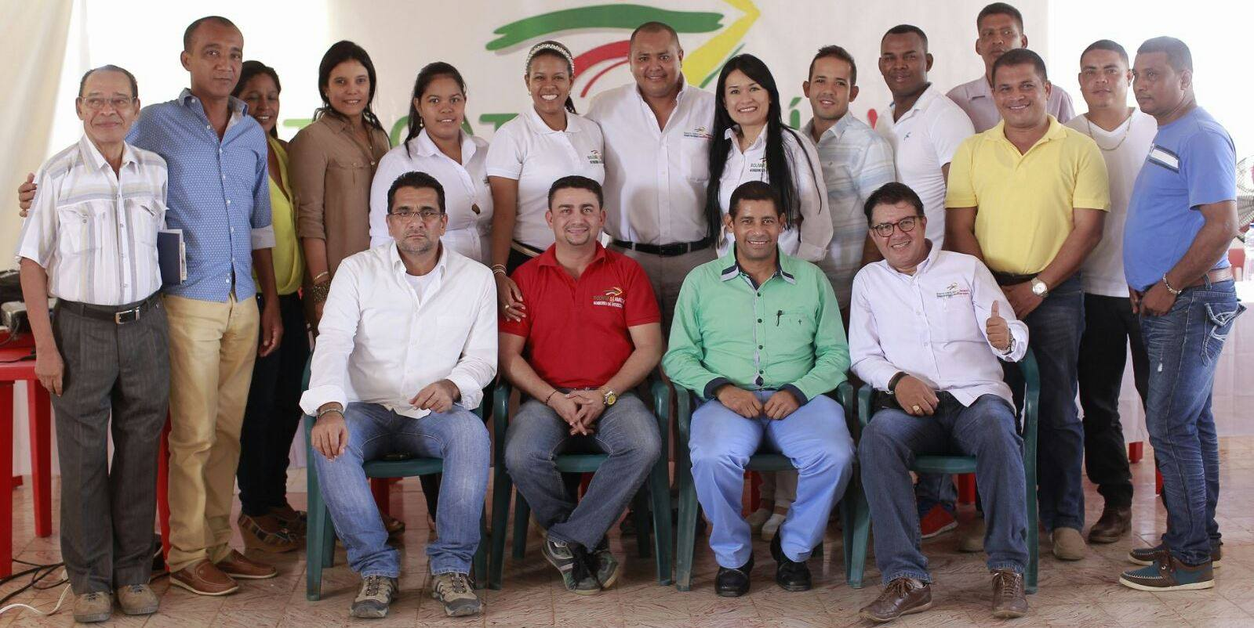
EVENTOS
Mesa de Trabajo con las autoridades de turismo de Santa Catalina
Asistentes:
10
Lugar:
Galerazamba

Slide 48
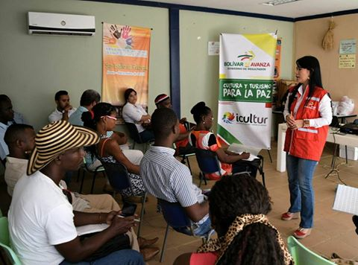
EVENTOS
Mesa Técnica en el marco de la elaboración del Plan de Etnodesarrollo turístico de Palenque
Asistentes:
15
Lugar:
CAD

Slide 49
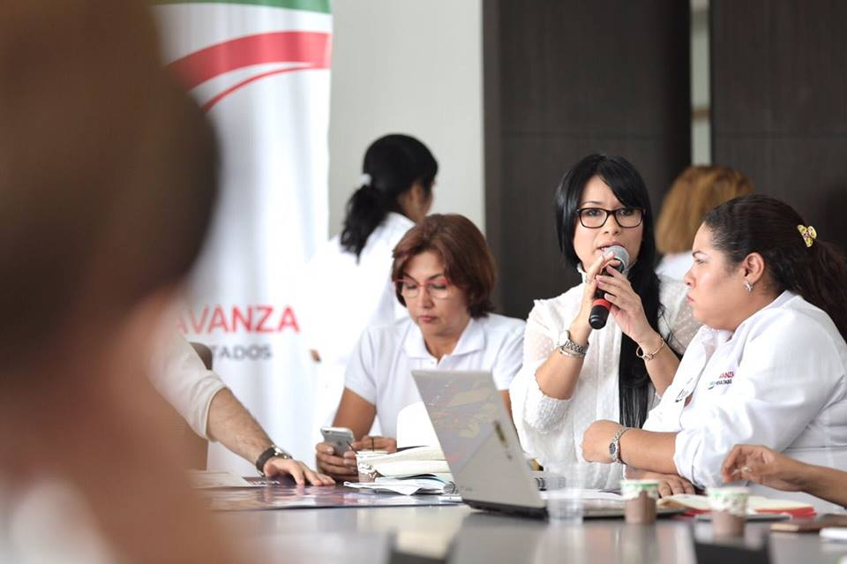
EVENTOS
Comité de seguridad turística
Asistentes:
25
Lugar:
CAD

Slide 50
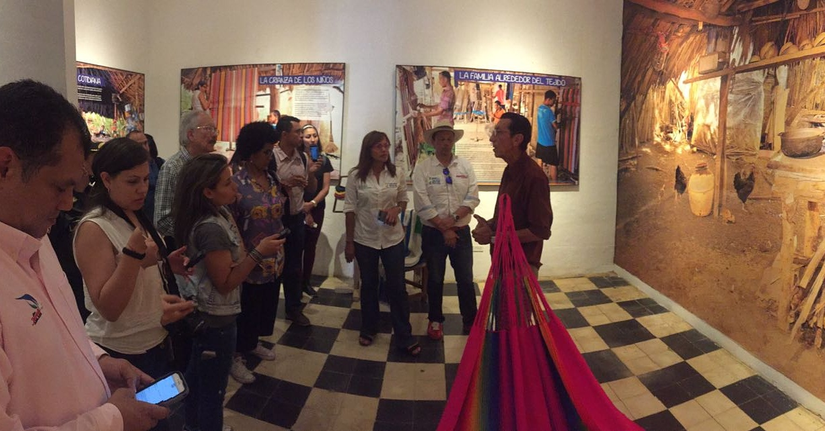
EVENTOS
FAM TRIP- Seguro te va a Encantar
Asistentes:
40
Lugar:
Cartagena –
Mompox

Slide 51
EVENTOS
FAM TRIP- organizado por ANATO
Asistentes:
30
Lugar:
Cartagena –
Mompox

Slide 52
EVENTOS
FAM TRIP- Ruta de la Paz
Asistentes:
Lugar:
Montes de María – Mompox

